Slide 1

PHÒNG GD&ĐT QUẬN LONG BIÊN
TRƯỜNG TIỂU HỌC ÁI MỘ B
Phân môn: Tập đọc
Lớp: 2
Bài: Tiếng chổi tre

Slide 2
Ôn bài cũ:
Con dúi mách hai vợ chồng người đi rừng điều gì?
Hai vợ chồng làm cách nào để thoát nạn lụt?

Slide 3
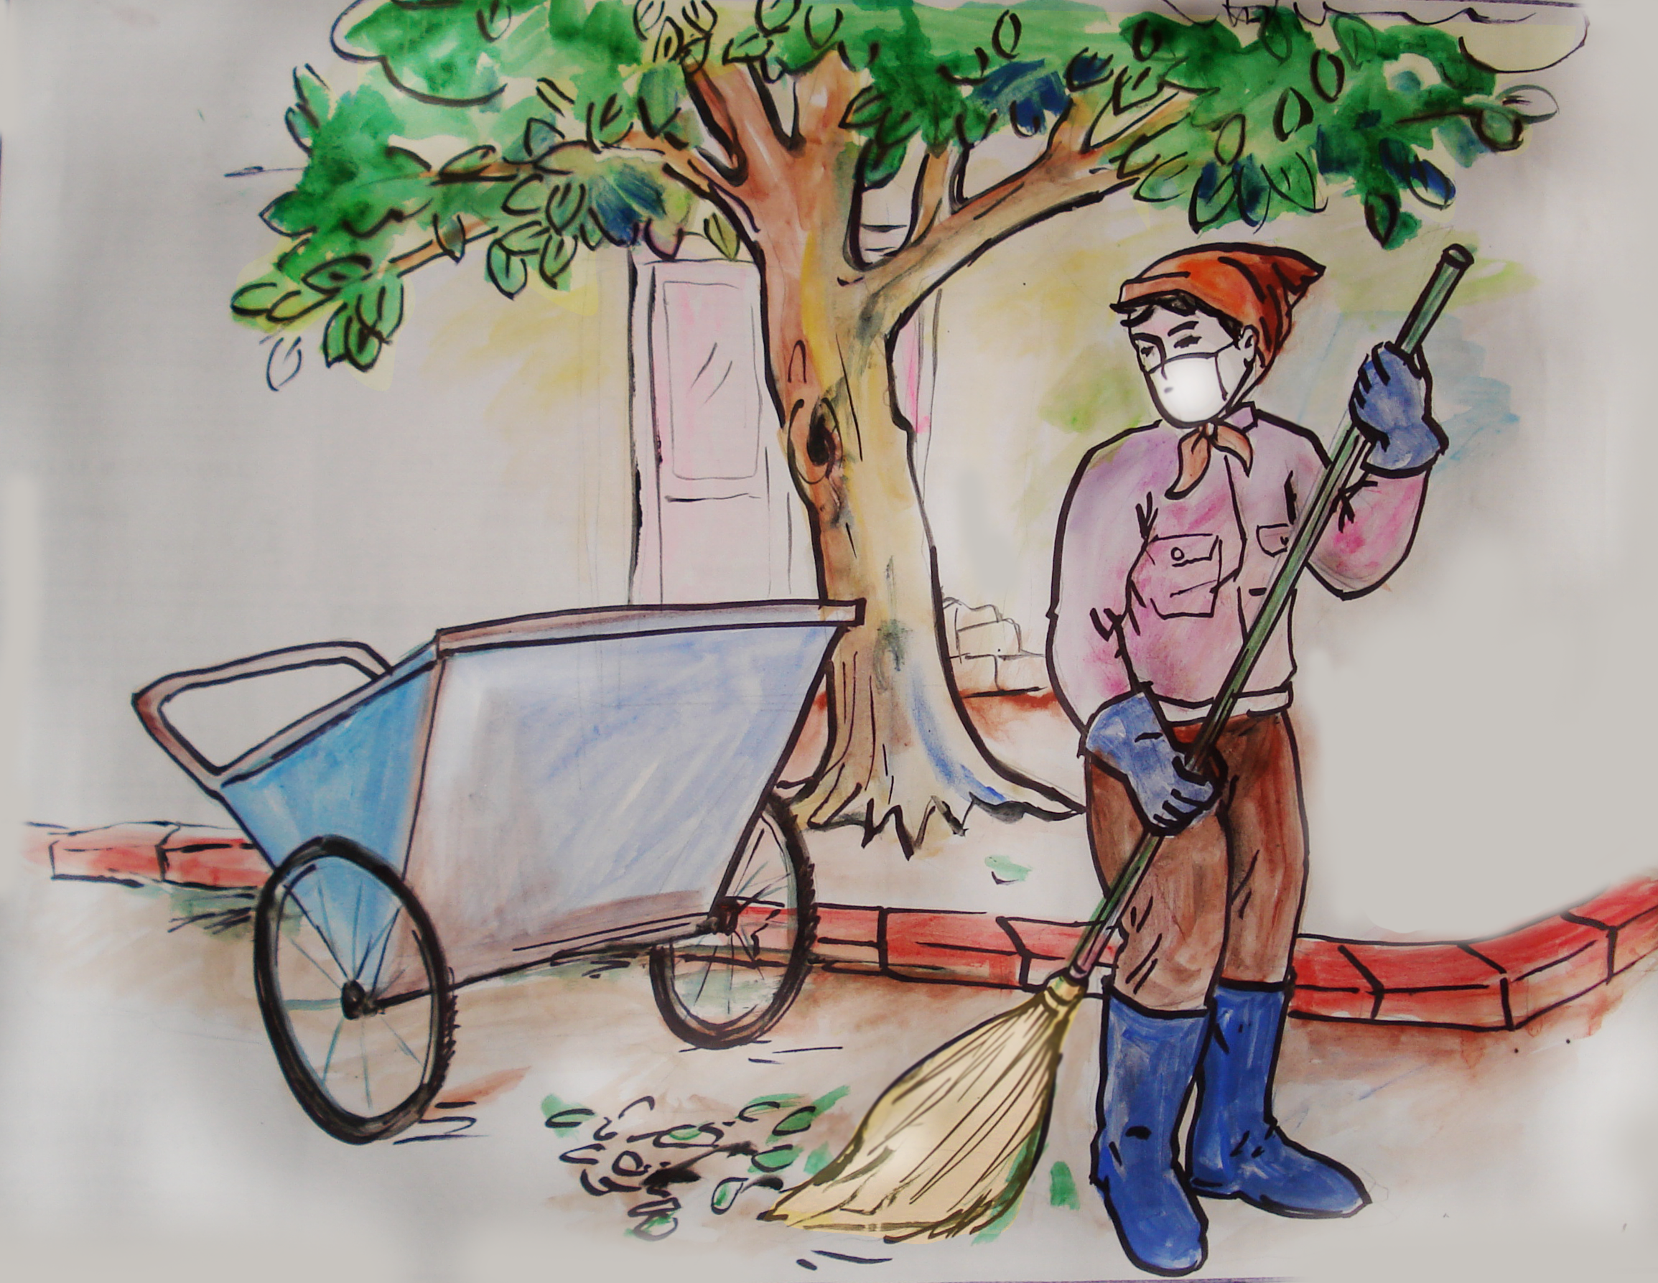


Slide 4
Tập đọc:
Tiếng chổi tre
(Tố Hữu)

Slide 5
Tiếng chổi tre
Luyện đọc

Slide 6


Slide 7

Tìm hiểu bài:
Nhà thơ nghe thấy tiếng chổi tre vào những lúc nào?
Nhà thơ nghe thấy tiếng chổi tre vào những đên hè rất muộn và những đêm đông lạnh giá.

Slide 8
Tìm hiểu bài:
Những hình ảnh nào cho thấy công việc của chị lao công rất vất vả?
Những hình ảnh cho thấy công việc của chị lao công rất vất vả là:
Khi ve ve đã ngủ
Khi cơn giông vừa tắt
Đường lặng ngắt

Slide 9
Tìm hiểu bài:
Tìm những câu thơ ca ngợi chị lao công?
Những câu thơ ca ngợi chị lao công là chị lao công như sắt như đồng?

Slide 10
Tìm hiểu bài:
Nhà thơ muốn nói với em điều gì qua bài thơ?
Nhà thơ muốn nói với em chị lao công làm việc rất vất vả, chúng ta phải biết ơn chị vì công việc của chị rất có ích.

Slide 11
Tìm hiểu bài:
Biết ơn chị lao công chúng ta phải làm gì?
Để biết ơn chị lao công chúng ta luôn giữ gìn vệ sinh chung

